Slide 1

REGRESIÓN LÍNEAL
MÍNERIA DE DATOS

Slide 2
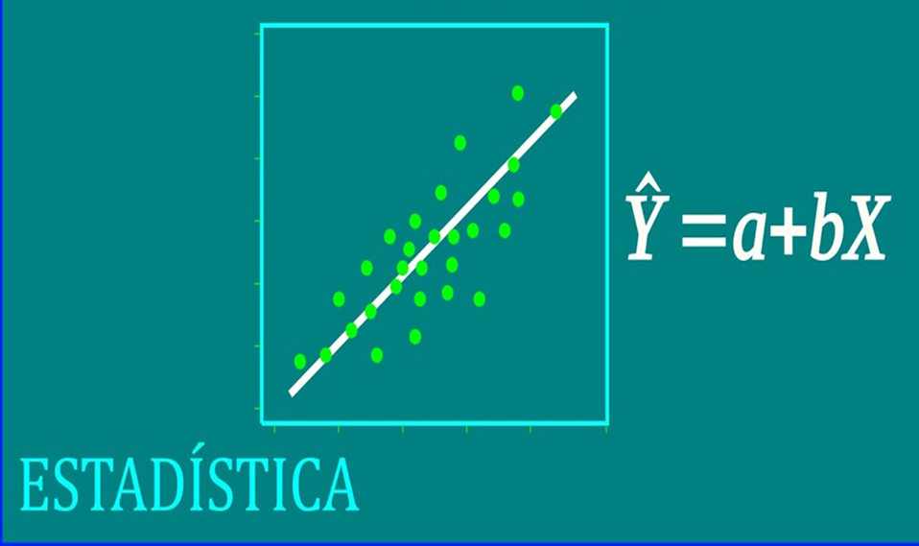
¿Qué es una REGRESIÓN LÍNEAL¿
La regresión lineal es un campo de estudio que enfatiza la relación estadística entre dos variables continúas conocidas como variables de predicción y respuesta.
Nota: cuando hay más de una variable predictora, se convierte en regresión lineal múltiple.

Slide 3

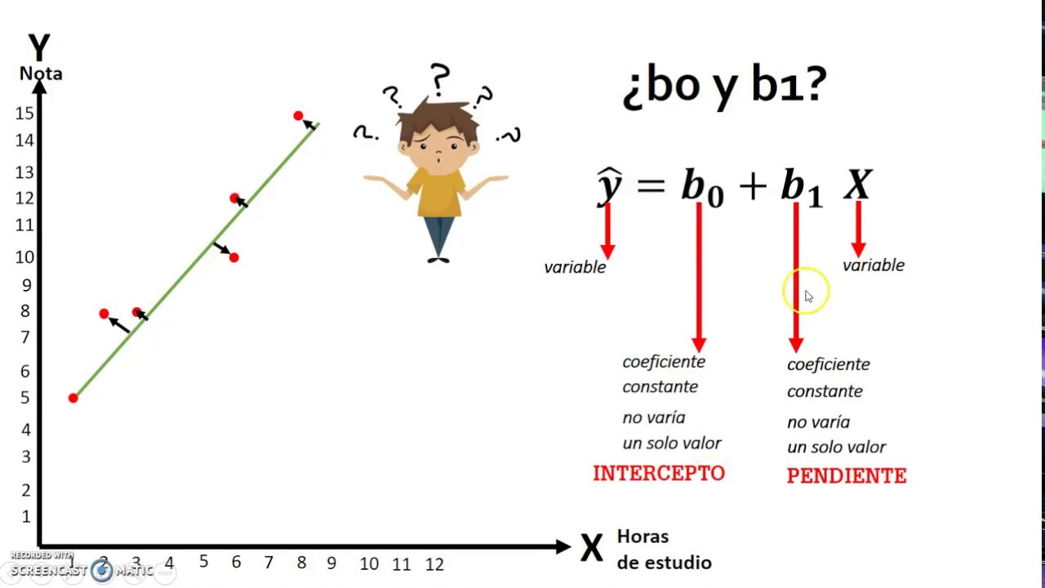
ELEMENTOS DE JARDÍN

Slide 4
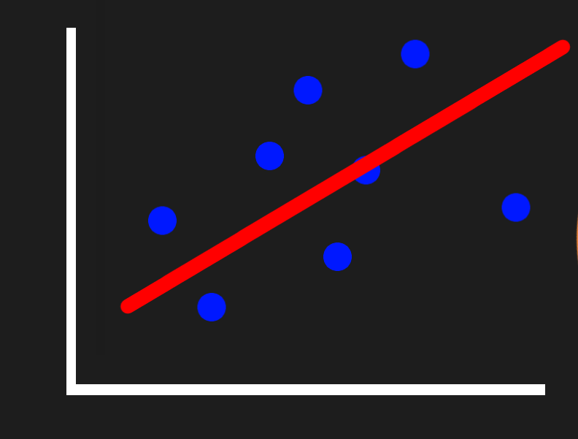
El error estándar de estimación: Se utiliza en el análisis de regresión lineal para medir la dispersión alrededor de la línea de regresión.
Supuestos del modelo de regresión lineal: se han de cumplir las siguientes condiciones:
  En la población, la relación entre variables X e Y debe ser aproximadamente lineal.
  Los residuos se distribuyen según una curva normal de media 0.
  Además, los residuos son independientes unos de otros.
  Los residuos tienen varianza constante.
Inferencia en el modelo de regresión: Una vez que hemos calculado la recta de regresión y la bondad de ajuste que hemos conseguido con el modelo de regresión lineal, el siguiente paso es realizar un contraste de hipótesis en el que la hipótesis nula se corresponderá con la ausencia de relación y el rechazo de la hipótesis nula con la presencia de una relación significativa.

Slide 5
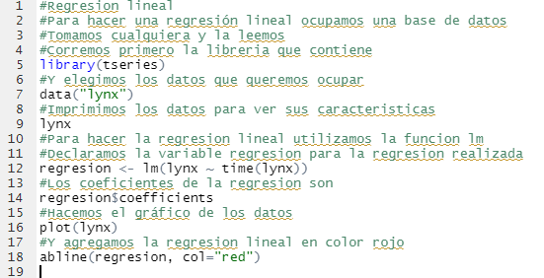
EJEMPLO:

Slide 6
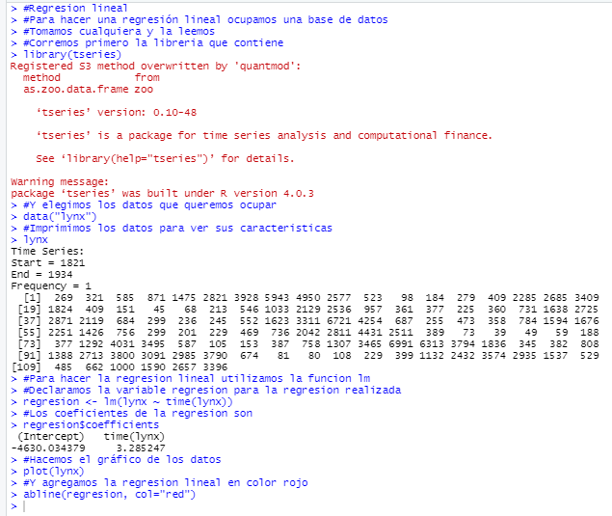
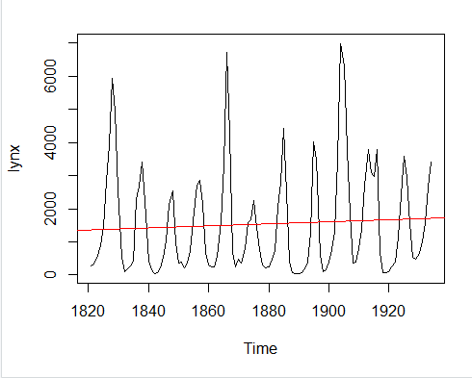
Resultados y Gráfico

Slide 7
BIBLIOGRAFIA
https://lamenteesmaravillosa.com/analisis-de-regresion-lineal-concepto-y-caracteristicas/
https://sitiobigdata.com/2019/10/25/que-es-la-regresion-lineal/
ALUMNOS:
Lizbeth Gpe Altamirano Romo
Roberto Eduardo Herrera Dueñas
Juan Manuel Gracia Tamez
Joel Gerardo González Baltazar

